Slide 1
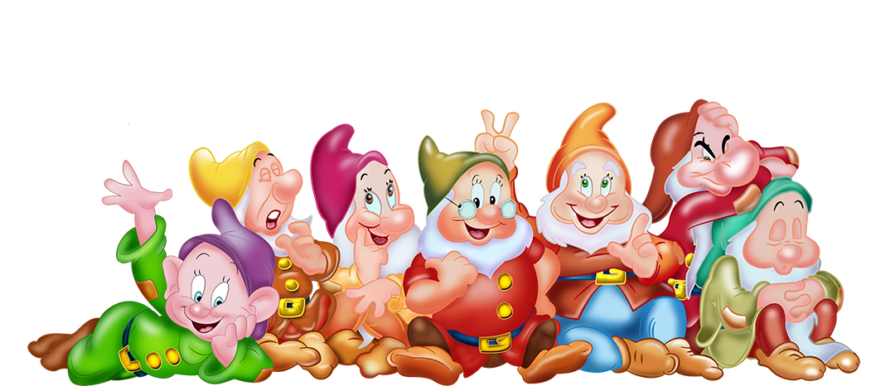
МДОУ «Детский сад №65 комбинированного вида»
«ЭКОЛОГИЧЕСКАЯ ТРОПА»
в детском саду
Выполнила: старший врспитатель Василевская Е.В.

Slide 2
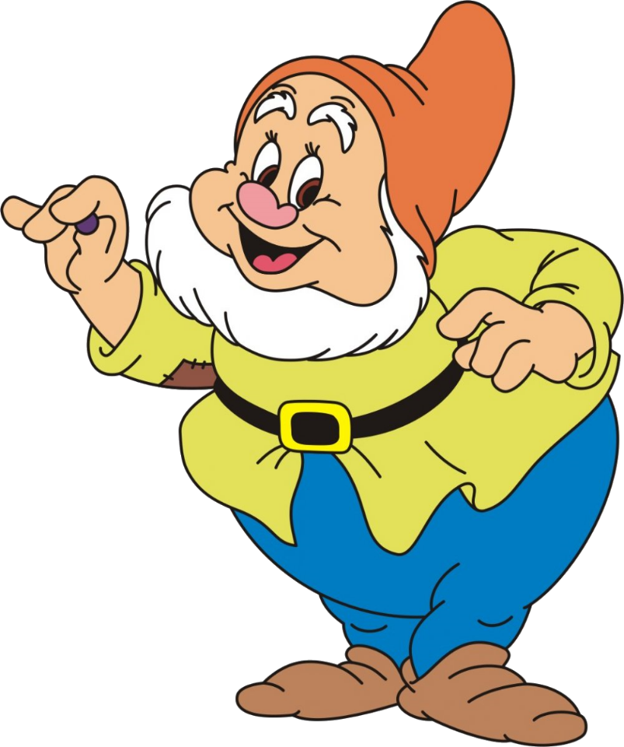
Экологическая тропа – это специальный образовательный маршрут в природных условиях, где есть экологически значимые природные объекты. На этих маршрутах происходит знакомство детей с естественными биоценозами, многообразием растений и животных, связями, которые имеются между ними, представить на практике природоохранную деятельность. Экологическая тропа играет важную роль в системе накопления каждым ребенком личного опыта.

Slide 3
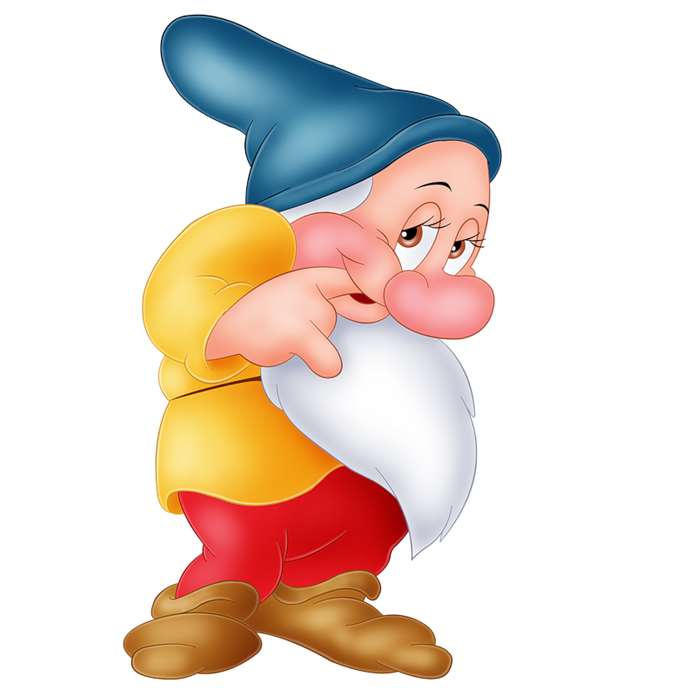
Цель – обогащать и систематизировать экологические знания у дошкольников средствами экологической тропы ДОУ
Задачи:
Развитие познавательного интереса к миру природы, осознания ребенком себя как части природы, чувства ответственности за ее сохранность.
Развитие познавательной активности в процессе экспериментирования, наблюдений за объектами и явлениями природы.
Повышение экологического сознания педагогов, родителей и воспитанников.
Участие детей в посильной для них деятельности по уходу за растениями и животными, по охране и защите природы.

Slide 4
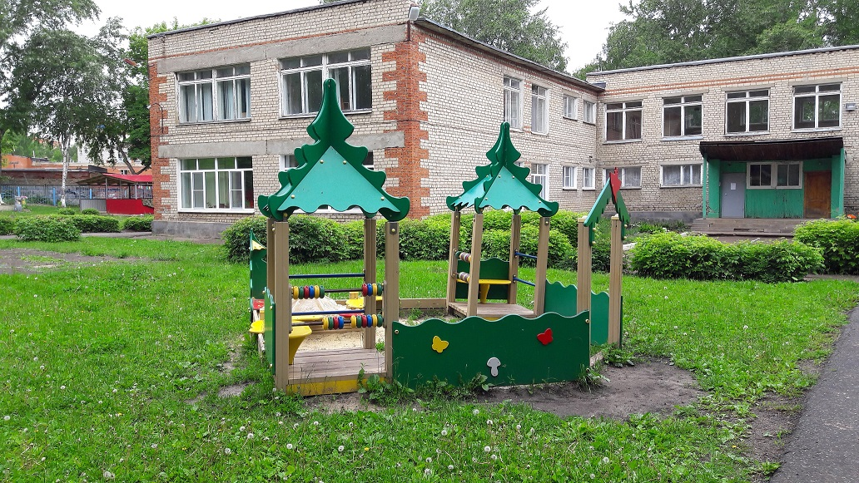
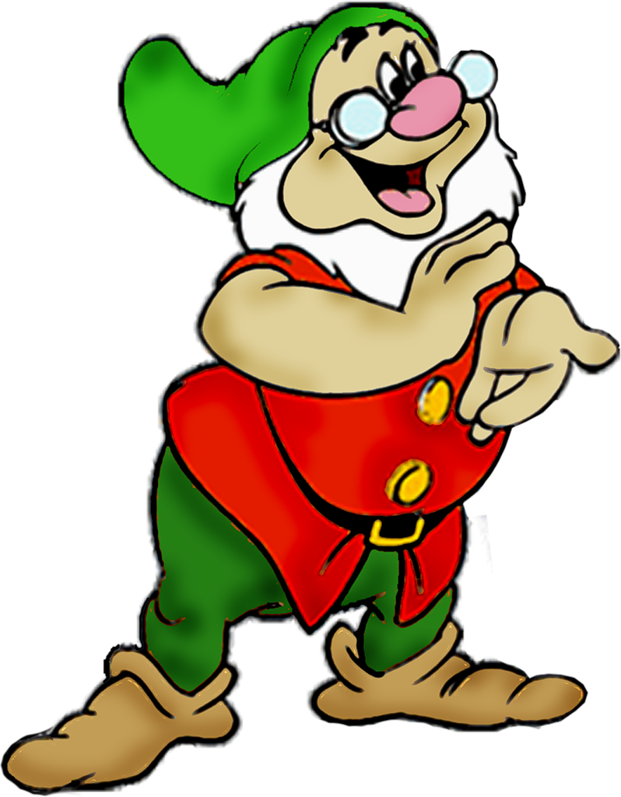
МДОУ «Детский сад № 65 комбинированного вида» г.Саранск, ул Попова, д.48

Slide 5
Предполагаемые результаты:
У детей проявится ярко выраженный интерес к объектам и явлениям природы.
У ребят сформируется стремление к исследованию объектов природы, они научатся делать выводы, устанавливать причинно-следственные связи.
Ребята узнают много интересного из жизни растений (деревьев, кустарников, трав), исследуют опытным путем условия, необходимые для роста растений; научатся правильно ухаживать за растениями в уголке природы, в цветнике детского сада (рыхление, полив, прополка).
Ребята научатся вести наблюдения за объектами живой и неживой природы, объяснять связи и цепочки в природе, выполнять Законы общего дома природы.
Ребята будут бережно относится к природе, будут стремиться к правильному поведению поп отношению к миру природы.
К экологическому проекту будут привлечены родители. Экологическое просвещение родителей даст большой плюс в экологическом воспитании детей.

Slide 6
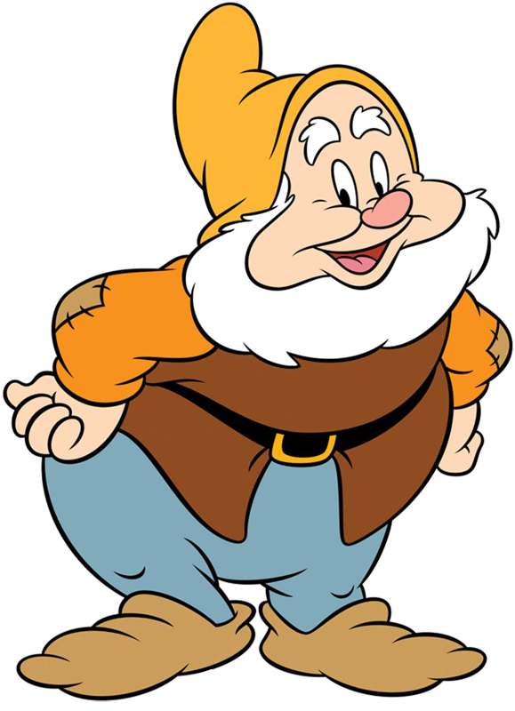
Формы реализации:
Разработка экологической тропы, оформление карты экологической тропы.
Занятия на экологической тропе.
Использование сказочных персонажей.
Эксперименты, опыты, решение проблемных ситуаций.
Практическая деятельность.
Наблюдение за живой и неживой природой.
Ролевые, дидактические, настольные экологические игры.
Продуктивная деятельность (рисование, поделки из природного материала и т.д.).
Чтение художественной литературы о природе, рассматривание энциклопедий.

Slide 7
Анализ научно методической литературы
В своей работе опирались на следующие программы:
Программа С. Николаевой «Юный эколог», которая решает вопрос становления начал экологической грамотности и культуры у детей и развитие их у воспитывающих их взрослых.
Программа Н. А. Рыжовой «Наш дом - природа» предполагает выработку у детей первых навыков экологически грамотного и безопасного поведения в природе.
Примерная образовательная программа «От рождения до школы» под ред. Н.Е Вераксы, Т.С.Комаровой, М.А Васильевой.
Основная образовательная программа МДОУ «Детский сад №65 комбинированного вида»

Slide 8
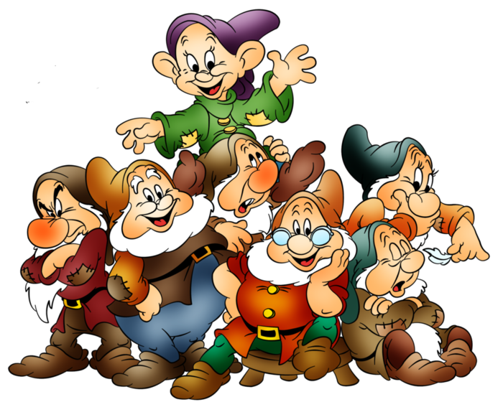
ХОЗЯИН ЭКОЛОГИЧЕСКОЙ ТРОПЫ

Slide 9
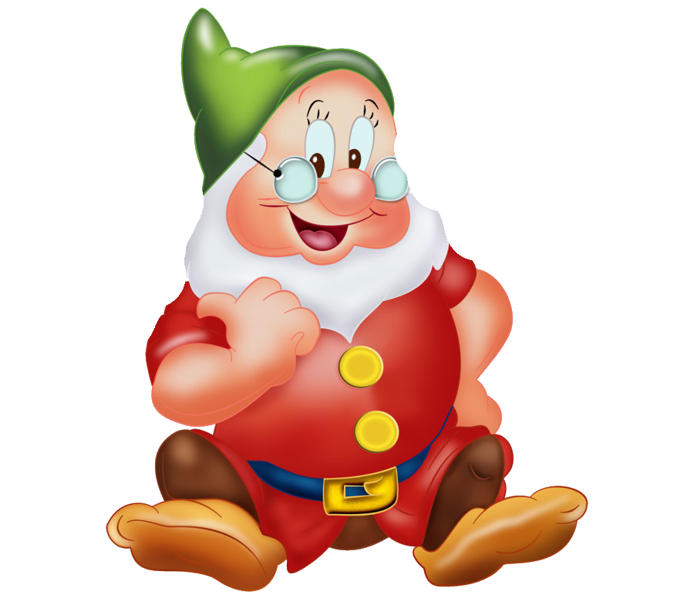
Этапы создания тропы:
Детальное обследование территории детского сада и выделение наиболее интересных объектов;
Разработка перспективного плана по маршруту «Экологическая тропа»;
Составление паспорта
всех точек тропинки.

Slide 10
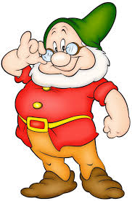
КАРТА ТРОПЫ
Разноцветная поляна
Во саду ли, в огороде…
Зеленая аптека
У лесного озера
Опытно – экспериментальная площадка
Метео площадка
Тропа здоровья
Птичий двор

Slide 11
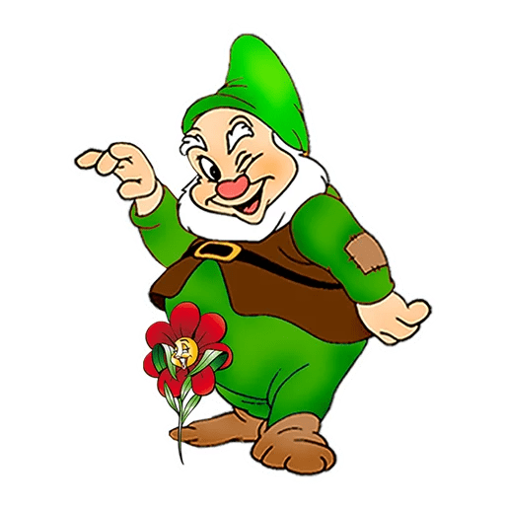
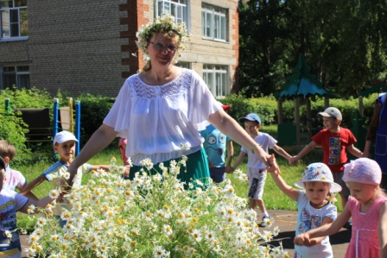
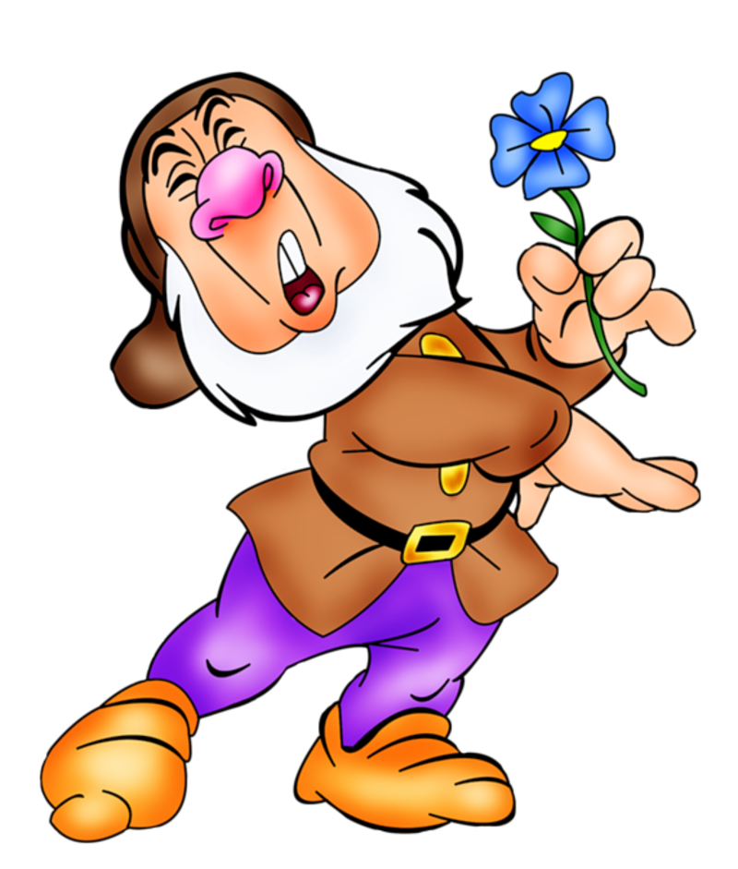
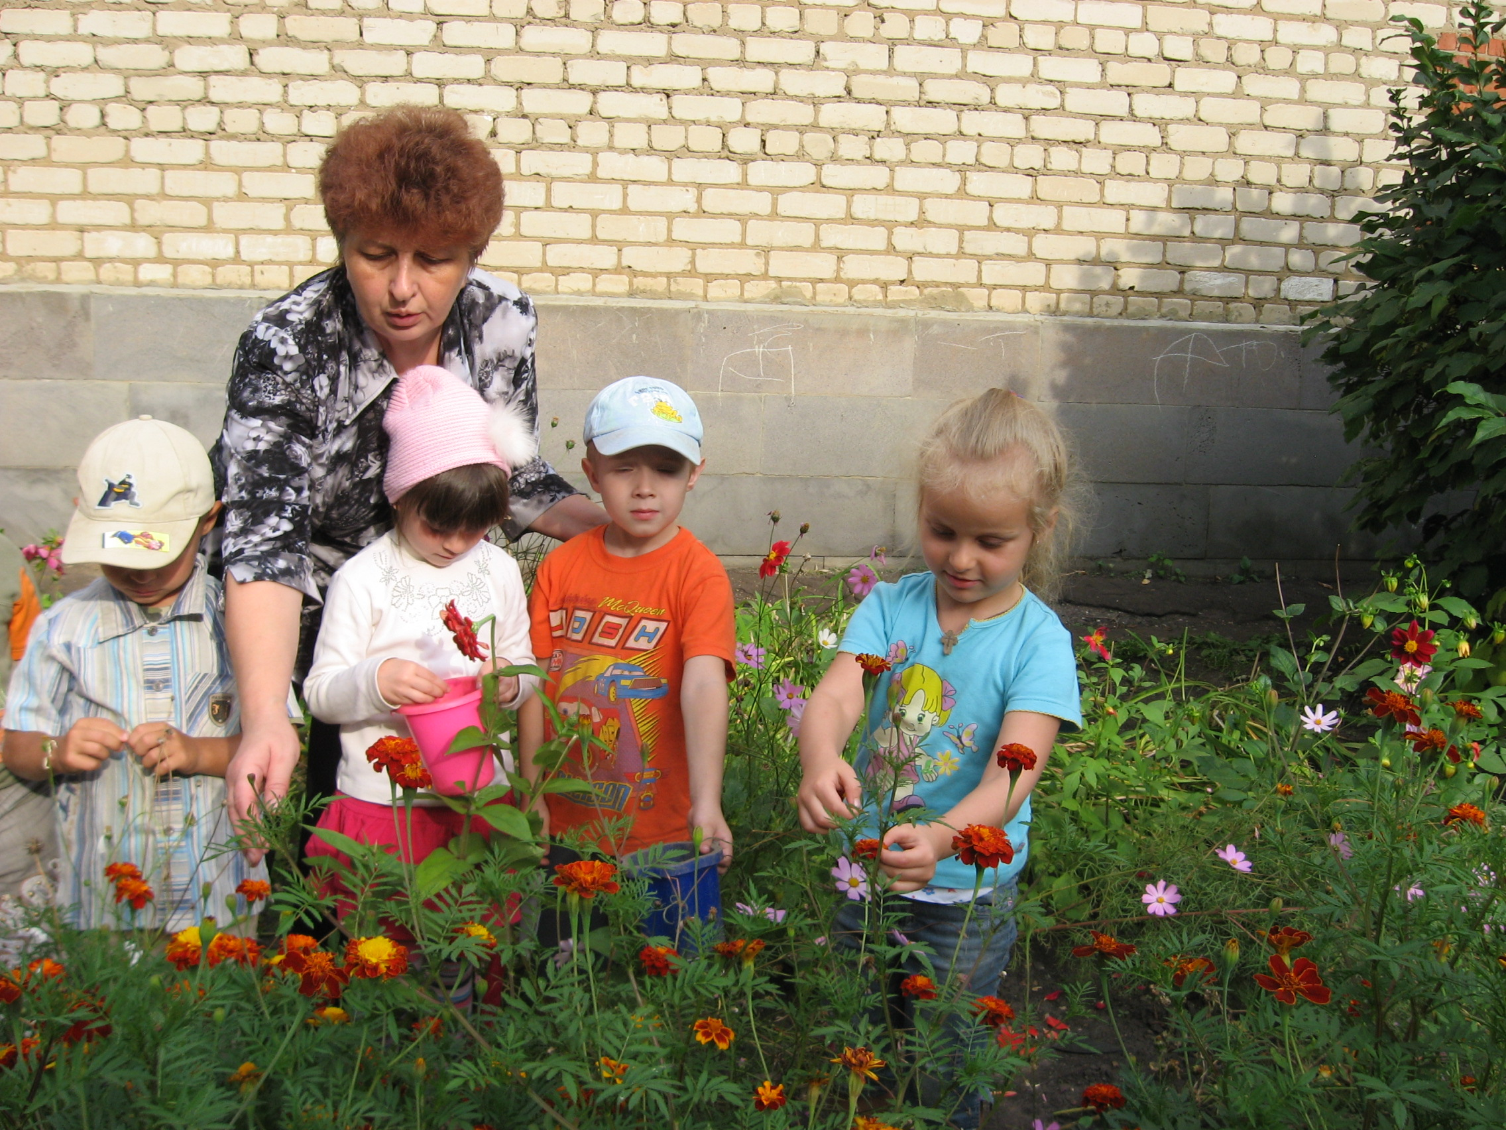
РАЗНОЦВЕТНАЯ ПОЛЯНА
Notes:
Бабочки, должно быть, одни из самых красивых живых существ на Земле! Они похожи на ожившие цветы, причудливость и яркость окраски крыльев поистине сказочная, их полет удивителен, он манит и завораживает.
В нашем детском саду мы постарались создать парк бабочек. У нас это получилось! Дети с интересом смотрят на это творение!

Slide 12
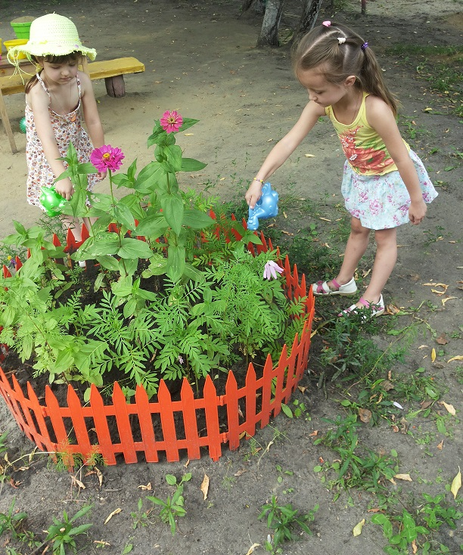
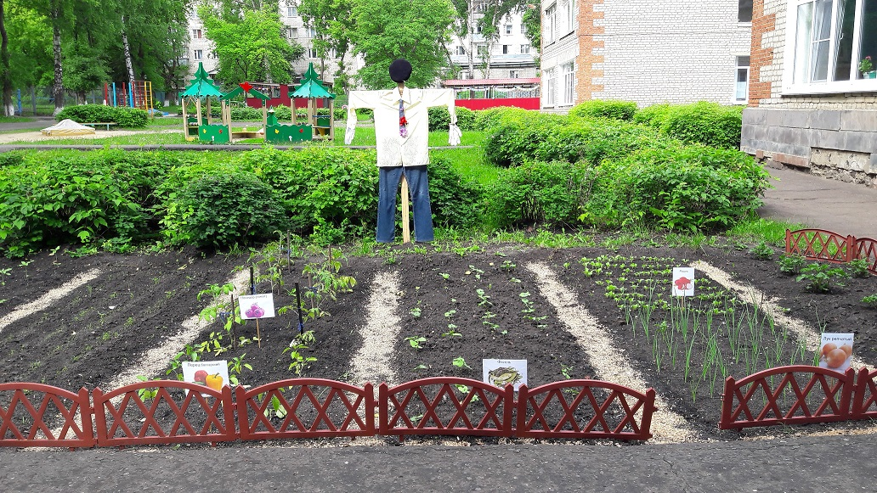
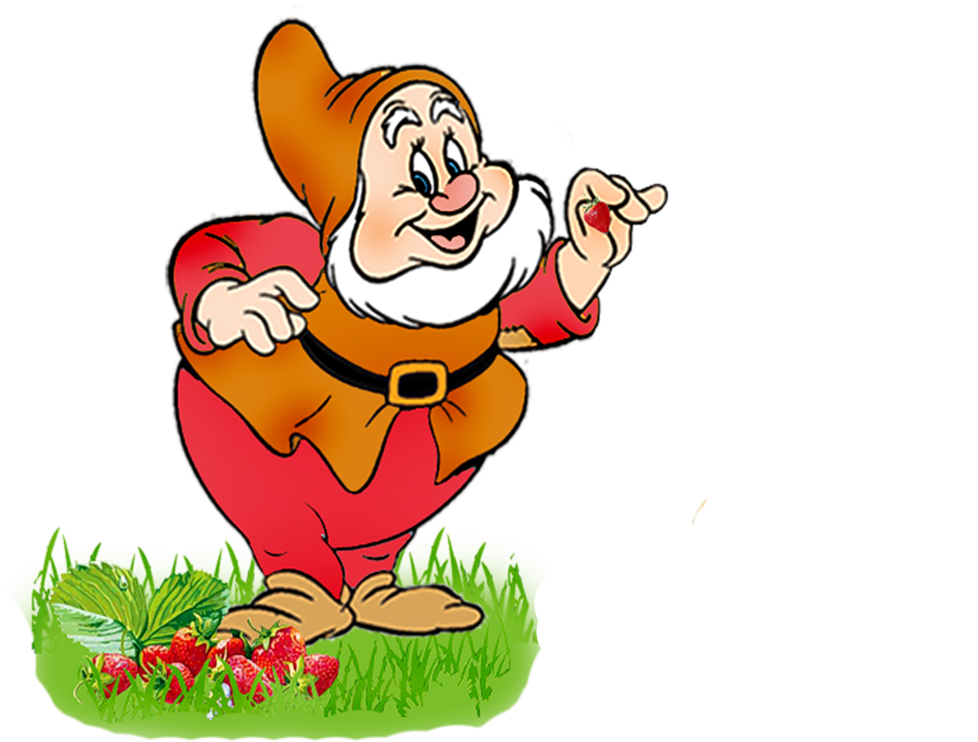
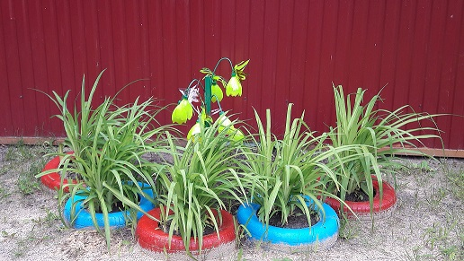
ВО САДУ ЛИ, В ОГОРОДЕ
Notes:
В средствах массовой информации продолжается дискуссия о том, что надо ли воспитывать любовь к Родине, надо ли напоминать детям о страшных годах войны. Если мы не научим ребенка любить свою страну, кому она будет нужна? Кто будет радоваться ее достижениями? Судьба Родины в руках каждого человека, каждой семьи.
Но что такое Родина? Родина – это природа, это люди, это труд людей, это окружающий нас мир.
Именно в дошкольном возрасте закладываются позитивные чувства к природе, впервые осознается роль природы в жизни человека.
Прошел День Победы. 9 мая – особая и священная дата в истории России. В 2015 году исполнилось 70 лет со дня Великой Победы над фашистскими захватчиками. Именно в этот праздник все вспоминают о наших спасителях, о пленниках концлагерей. Все поздравляют ветеранов и дарят им цветы, так же в этот день все чтут память погибших и возлагают цветы памятникам.
Прошли праздничные дни и на какое – то время все забывают о происходящем. А мы с ребятами, выходя на прогулку, будем ежедневно помнить о героях войны, о подвигах наших дедов и прадедов, работая на «Клумбе Победы», созданной на территории нашего детского сада.
МЫ ПОМНИМ! МЫ ГОРДИМСЯ!

Slide 13
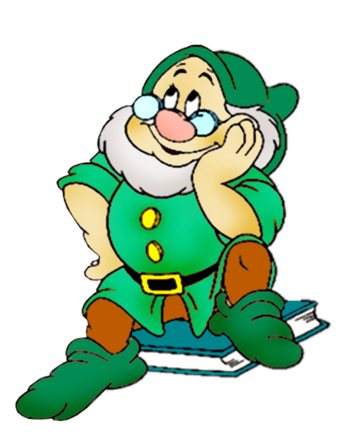
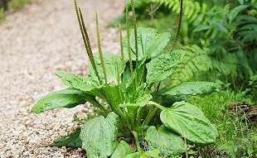
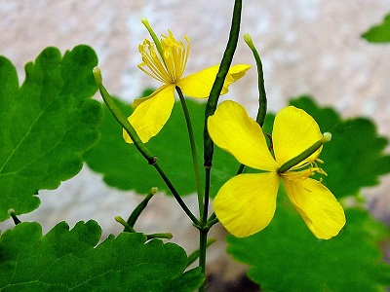
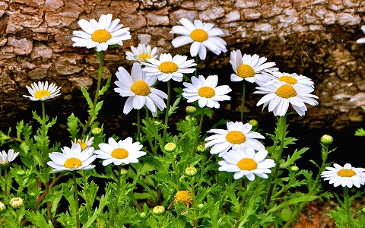
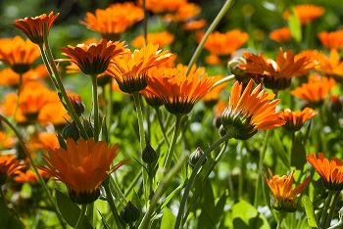
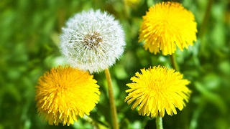
ЗЕЛЕНАЯ АПТЕКА
Notes:
Лес очищает и увлажняет воздух, создает прохладу, некоторые – дают вкусные и съедобные плоды.
Спиленное дерево – это строительный материал: из высушенных стволов делают доски, фанеру, мебель, игрушки и бумагу. Деревья растут медленно, поэтому их нужно беречь.
Надо охранять деревья, заботиться о них, иногда ласково с ними разговаривать, а весной вместе с родителями сажать молодые деревья. Поэтому охранять природу – и значит беречь не только животных, но и ее растительность!

Slide 14
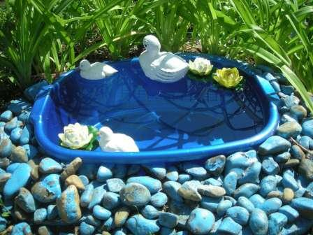
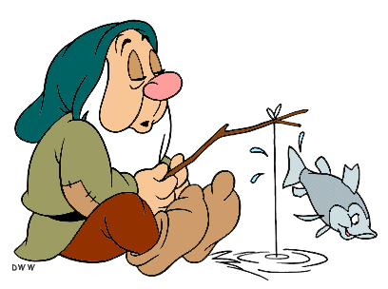
У ЛЕСНОГО ОЗЕРА
Notes:
Мечтатель, сказочник, чудак - так часто мы слышим эти слова… и как мало значения многие придают своим и чужим мечтам, фантазиям, идеям… увы… А ведь мечты сбываются. И именно от родителей и педагогов зависит, как в будущем ребёнок будет строить свою жизнь, найдёт ли своё место в жизни. Детские мечты безграничны, ибо пока ещё их не успели заковать в цепи правил, законов Вселенной, условностей общества.
На территории нашего детского есть «озеро желаний», каждый мечтатель может загадать свое самое сокровенное желание. Для это ему нужно взять волшебный камушек из озера, загадать желание, подуть на камень и бросить его обратно. Просто загадать желание это недостаточно. Необходимо верить в то, что, ты загадываешь, и это обязательно сбудется!

Slide 15
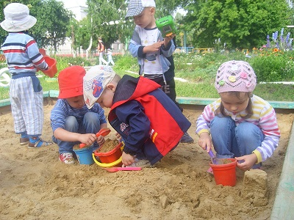
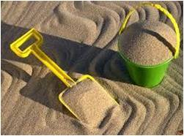
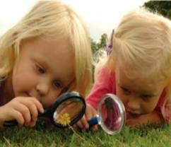
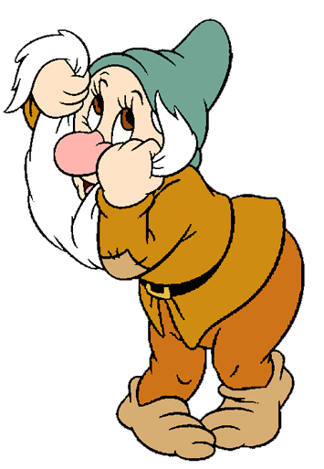
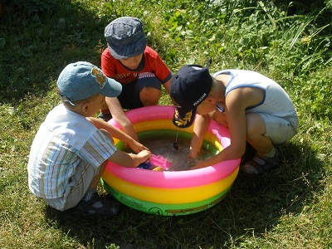
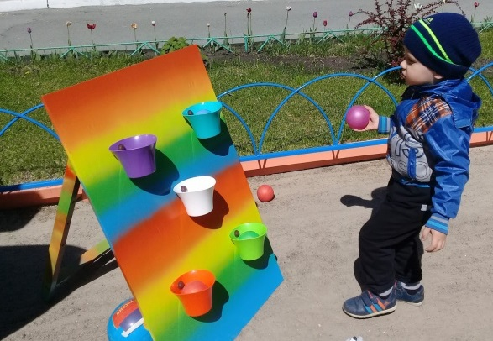
ОПЫТНО – ЭКСПЕРИМЕНТАЛЬНАЯ ПЛОЩАДКА

Slide 16
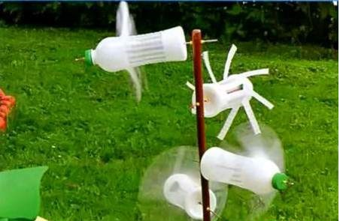
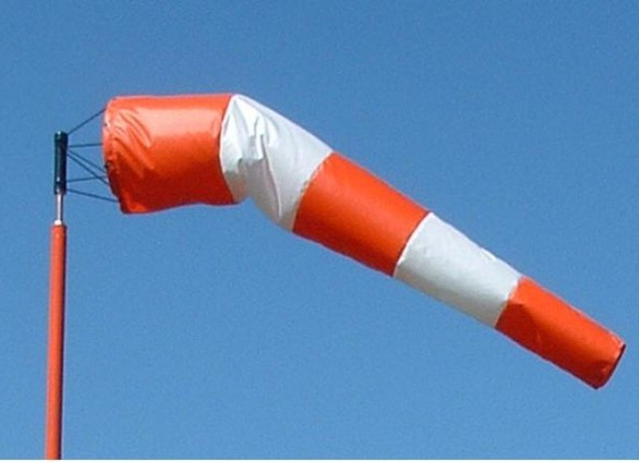
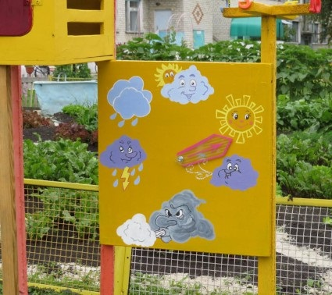
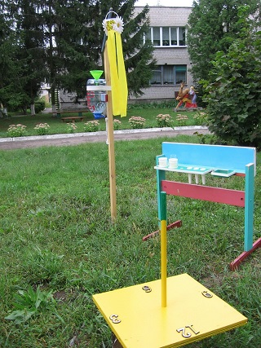
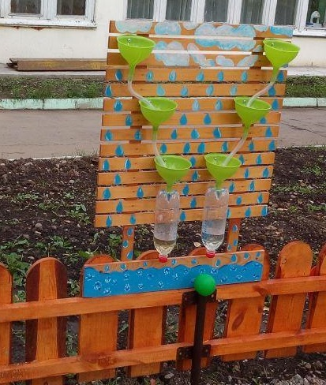
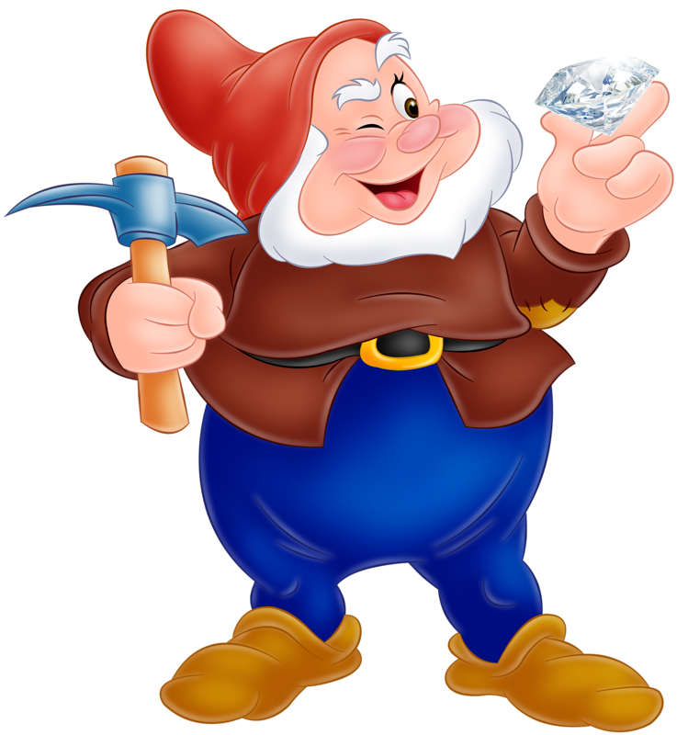
МЕТЕО - ПЛОЩАДКА

Slide 17
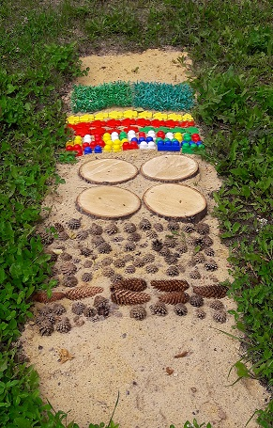
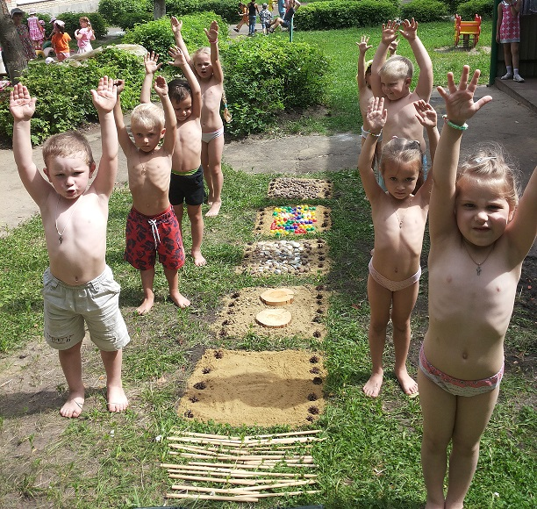
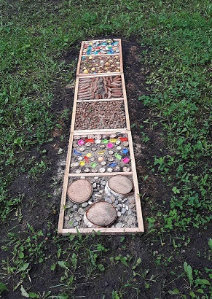
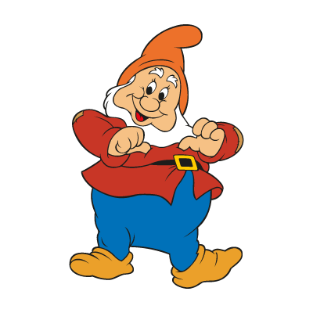
ТРОПА ЗДОРОВЬЯ

Slide 18
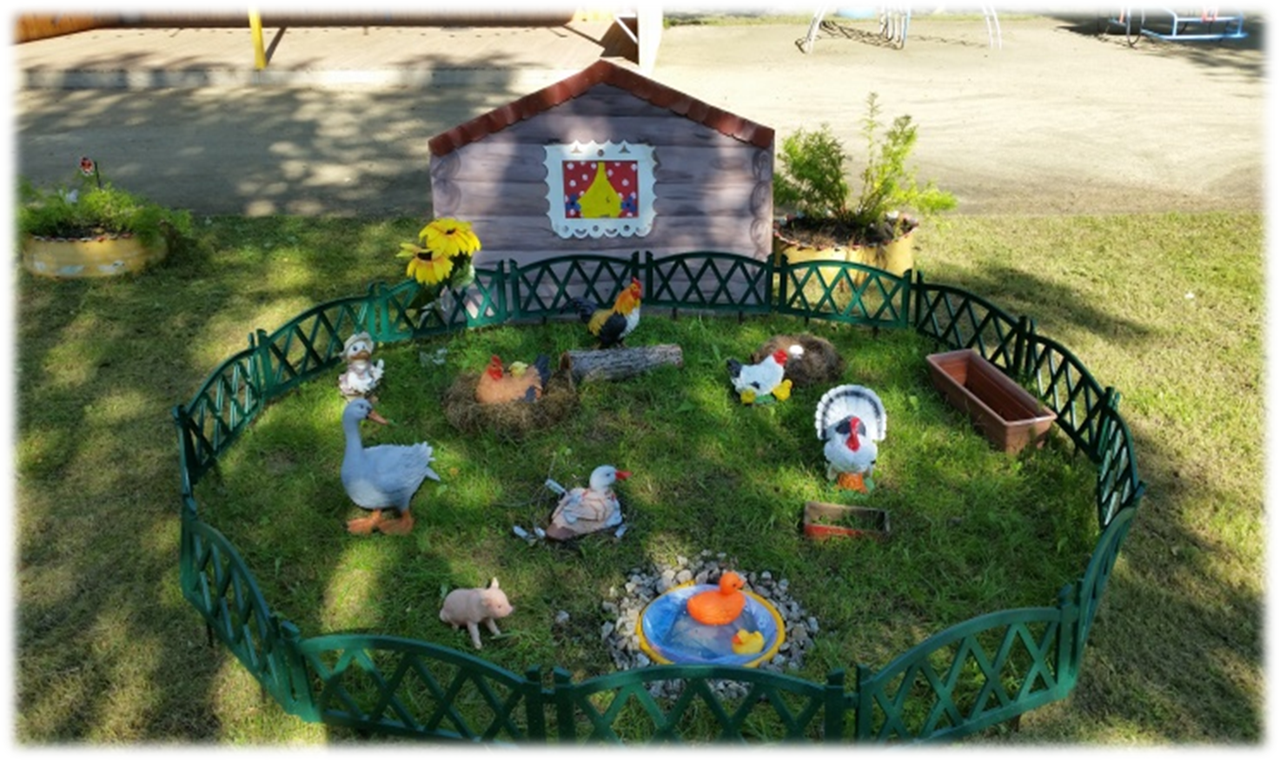
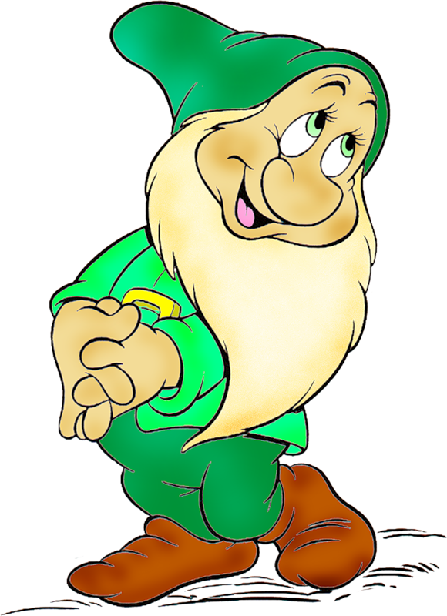
ПТИЧИЙ ДВОР

Slide 19
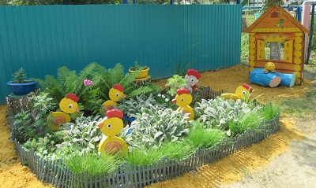
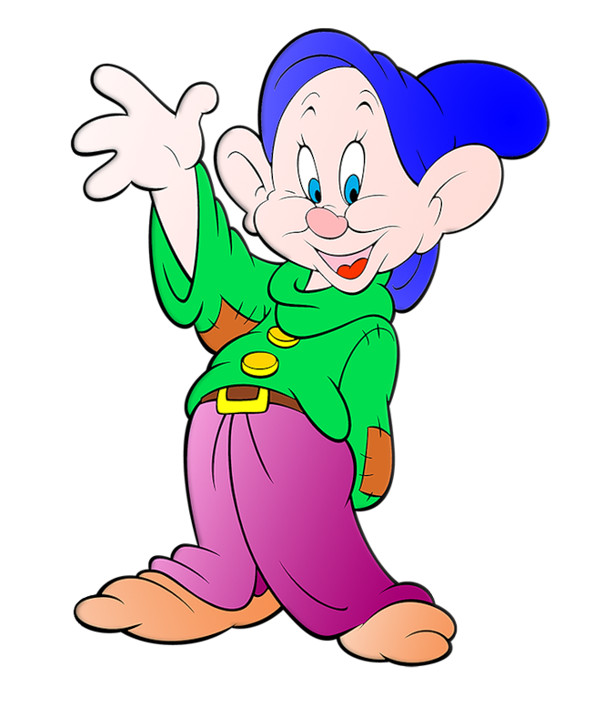
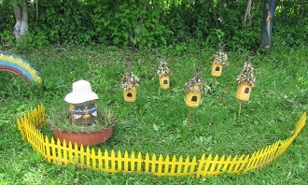
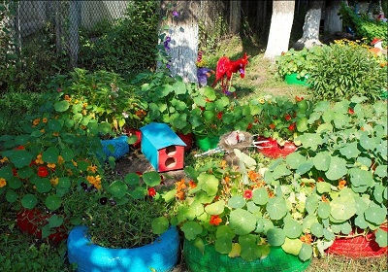
ДОМИК В ДЕРЕВНЕ И ПАСЕКА

Slide 20
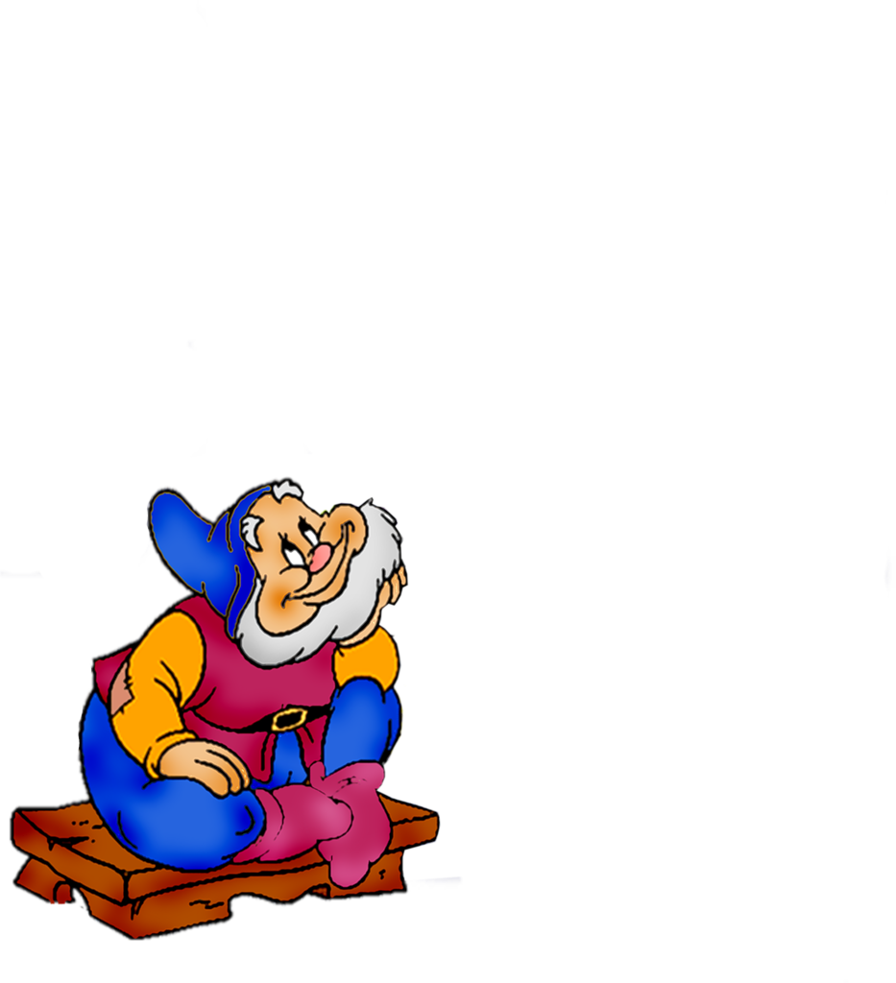
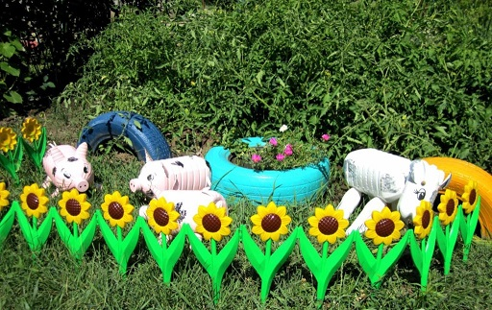
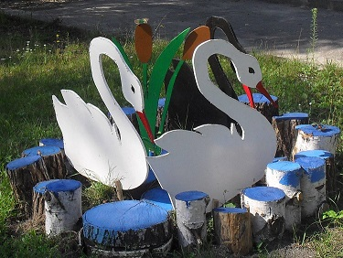
Работа с родителями

Slide 21
Выводы:
Таким образом, с помощью экологической тропы нам удалось повысить экологическую грамотность и культуру детей, сформировать экологическую компетентность родителей.
Свой опыт работы мы можем рекомендовать педагогам ДОО, для формирования экологической грамотности и культуры у дошкольников.

Slide 22
Спасибо за внимание!

